Slide 1
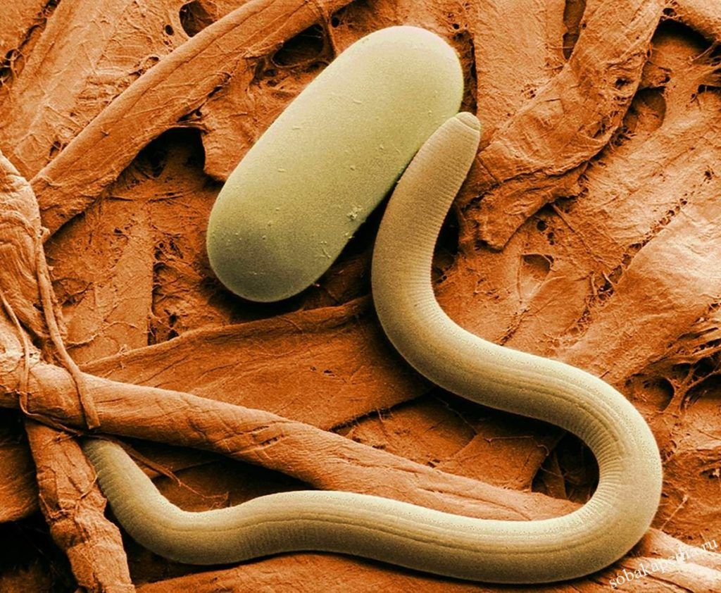
Паразитарные заболевания

Slide 2
Паразитарные болезни — группа заболеваний, вызываемых паразитами — гельминтами и членистоногими.

Slide 3
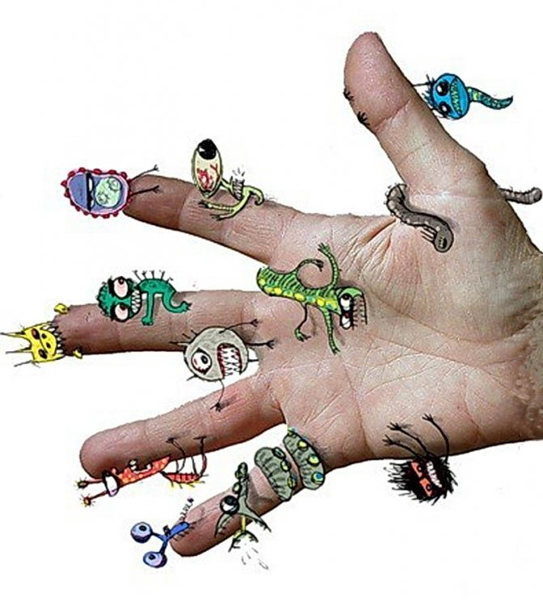
Известно более 300 видов гельминтов, зарегистрированных у человека
На территории РФ - около 70 видов гельминтов, широко распространено 30 видов (описторхи, аскариды, острицы, токсокары и др.).

Slide 4
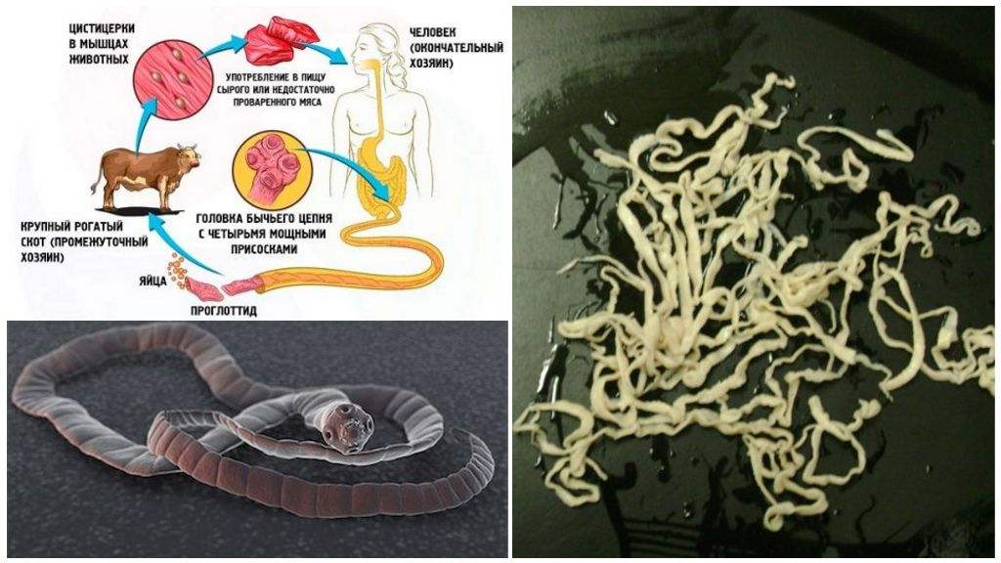
Свойства гельминтов
стадийность развития (чаще яйцо-личинка-взрослая особь)
способность к длительному существованию в организме человека (аскариды – до 1,5 лет, цистицерка – до 10 лет, шистосомы Мэнсона – до 25 лет, клонорха – до 40)
огромная плодовитость (аскарида - до 250 тысяч яиц в сутки)

Slide 5
Биологическая классификация гельминтозов (по К.И. Скрябину, Р.С. Шульцу)
Геогельминтозы
Биогельминтозы
Контактные гельминтозы

Slide 6
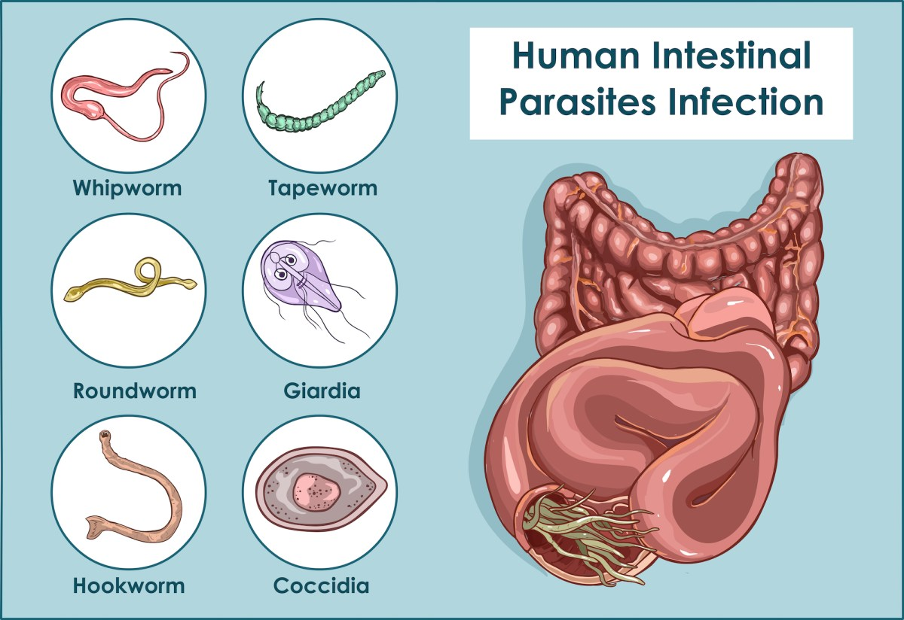
Среди всех регистрируемых в России паразитарных заболеваний человека наиболее распространены кишечные гельминтозы.

Slide 7
Амебиаз (амебная дизентерия, амебизм) - протозойное антропонозное заболевание, протекающее в инвазивной кишечной форме с язвенным поражением толстой кишки и внекишечной форме с развитием абсцессов в различных органах и системах.
Возбудитель - простейшее Entamoeba histolytica рода Entamoeba класса Sarcodina. Различают патогенные и непатогенные штаммы. Морфологически E. histolytica неотличима от непатогенных видов E. dispar и E. moshkovskii.
Резервуар и источник инвазии - человек, больной острой или хронической формой амебиаза, реконвалесцент и цистоноситель. В эндемических очагах носительство распространено, оно может быть продолжительным и длиться несколько лет.
Механизм передачи - фекально-оральный, путь передачи - обычно водный. Возможны пищевой, а также бытовой пути передачи через загрязненные цистами руки.
Естественная восприимчивость людей высокая, индекс контагиозности составляет 20%. Перенесенное заболевание оставляет относительный и кратковременный иммунитет.

Slide 8
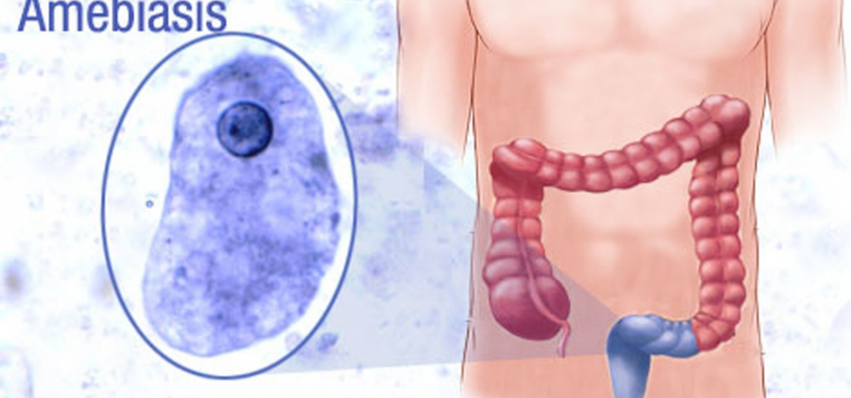
Амебиаз широко распространен во многих странах, особенно в тропических и субтропических регионах. В некоторых из них пораженность населения амебами достигает 50-80%. По данным ВОЗ, амебиаз выступает причиной около 100 000 смертей в год в мире, что ставит его по уровню смертности среди паразитарных заболеваний на 2-е место после малярии. В некоторых странах к группам риска относят гомосексуалистов, пациентов психиатрических лечебных учреждений. В России амебиаз в настоящее время встречается в виде единичных случаев (чаще всего - это завозные случаи). Чаще заболевают лица среднего возраста, среди детей до 5 лет заболевание встречают редко. Преобладают бессимптомные формы. Абсцессы печени возникают, как правило, среди мужчин. Возможны водные вспышки. В летний период заболеваемость выше, чем в другие периоды года.

Slide 9
Патогенез
Заражение человека происходит при заглатывании цист, преодолевающих без существенных изменений кислотный барьер желудка. Цисты и образующиеся из них в тонкой кишке предцистные и просветные формы не причиняют вреда хозяину, инвазия проявляется в виде бессимптомного носительства.
При развитии кишечного амебиаза в толстой кишке возбудители задерживаются, чему способствует стаз кала в этих отделах, просветная форма активно размножается. Просветная форма вновь инцистируется или трансформируется в большую вегетативную. Благодаря подвижности и протеолитическим ферментам большая вегетативная форма внедряется в стенку кишки, превращаясь в тканевую форму Entamoeba histolytica. Entamoeba histolytica способна лизировать нейтрофилы, освобождающиеся при этом медиаторы активизируют диарею и повреждение тканей. Секреторные протеазы возбудителя и энзимы, сходные с бактериальными, вызывают деградацию тканей. Повреждение слизистой оболочки и более глубоких слоев кишечной стенки с развитием воспалительной реакции происходит прежде всего в слепой, восходящей и поперечно-ободочной кишке. Патологический процесс выражается разрушением эпителия, нарушениями микроциркуляции, некрозом тканей и образованием глубоких язв; при тяжелом течении болезни он может приобретать характер панколита.
Разложение некротизированных участков кишки с выделением в кровь биологически активных веществ лежит в основе развития слабой или умеренной интоксикации. Разрастание грануляционной ткани в кишечной стенке может привести к ее утолщению и уплотнению, а в ряде случаев - к образованию так называемых амебом, сужению и обтурации просвета кишки. Формирование глубоких язв несет в себе угрозу перфорации кишки с развитием перитонита и последующего спаечного процесса.
Гематогенное диссеминирование амеб по системам портальной и нижней полой вен приводит к развитию внекишечного амебиаза, проявляющегося в виде образования абсцессов или язвенных поражений внутренних органов. Абсцессы чаще всего локализуются в правой доле печени, более редко в нижней и средней долях правого легкого, еще реже - в головном мозге, почках, поджелудочной железе, перикарде. В органах можно обнаружить тканевую форму дизентерийной амебы. Прорыв поддиафрагмального абсцесса печени может привести к гнойному расплавлению диафрагмы и последующему развитию гнойного плеврита.
Выделение возбудителей с жидкими испражнениями и загрязнение ими кожного покрова провоцируют развитие поражений кожи (кожный амебиаз).
Основные иммунные реакции при амебиазе проявляются активностью макрофагов, выработкой в толстой кишке секреторных IgA и лимфокинов, гуморальных АТ, сохраняющихся в организме реконвалесцента до 1 года и более.

Slide 10
Диагностика
В гемограмме больных можно обнаружить анемию, умеренный лейкоцитоз, эозинофилию, моноцитоз и лимфоцитоз, увеличение СОЭ. Паразитоскопическая диагностика сведена к обнаружению вегетативных форм амеб в нескольких нативных мазках теплых испражнений, взятых ex tempоre. При невозможности проведения срочного исследования испражнения можно сохранять в консервантах - 10% растворе формалина или поливинилового спирта. Выявление большой вегетативной формы, содержащей фагоцитированные эритроциты, подтверждает диагноз кишечного амебиаза, нахождение лишь просветной, предцистной форм и четырехъядерных цист может иметь место и при амебном носительстве.
При внекишечных формах амебиаза основу лабораторной диагностики составляют серологические исследования (РНГА, ИФА, РИФ и др.), дающие положительные результаты в среднем в 80% случаев. Эти тесты мало пригодны в эндемическом очаге, поскольку, как уже указывалось выше, после выздоровления от амебиаза в течение 1 года и более можно определять следовые АТ. В последние годы в лабораторную практику внедряют методы выявления амебных Аг с помощью моноклональных АТ или ПЦР.
Применяют также и инструментальные методы диагностики:
- рентгенографию;
- колоноскопию;
- УЗИ;
- ядерный магнитный резонанс;
- КТ.

Slide 11
Балантидиаз (инфузорная дизентерия) - острое зоонозное протозойное заболевание, характеризующееся общей интоксикацией и язвенным поражением толстой кишки. Склонно к затяжному и прогрессирующему хроническому течению.
Возбудитель - инфузория Balantidium coli рода Balantidium типа Protozoa, самая крупная из патогенных кишечных простейших. Микроорганизм существует в виде подвижных (за счет ресничек на поверхности клетки) вегетативных и цистных форм. Во внешней среде вегетативные формы сохраняют жизнеспособность несколько часов, цисты - 3-4 нед. Высыхание губительно действует на обе формы.
Резервуар и источник инвазии - свиньи. Иногда балантидии колонизируют кишечник крыс, собак, обезьян, а также человека, которые могут быть дополнительными источниками инфекции. Период контагиозности может продолжаться в течение длительного времени (всей жизни у свиней).
Механизм передачи - фекально-оральный. Возбудитель попадает в ЖКТ человека в виде цист, иногда вегетативных форм, чаще с загрязненной водой, а также с фруктами и овощами.

Slide 13
Патогенез
Заражение человека происходит при заглатывании цист B. coli. В восходящих отделах толстой кишки (преимущественно в слепой кишке) цисты прорастают в вегетативные формы и активно размножаются, внедряются в слизистую оболочку благодаря способности синтезировать гиалуронидазу. При прогрессировании инвазии поражаются сигмовидная и прямая кишка. В местах внедрения паразитов развиваются гиперемия, отек подслизистого слоя, образуется инфильтрат, состоящий из лимфоцитов, гистиоцитов и нейтрофилов. Затем формируются эрозии, развивается некроз и образуются язвы, имеющие неправильные очертания, неровное дно, покрытое гнойным содержимым с примесью крови. Язвы располагаются вдоль складок слизистой оболочки; вокруг язв слизистая оболочка отечна и гиперемирована.
Всасывание в кровь токсичных продуктов, образующихся при воспалительной реакции и распаде тканей, обусловливает развитие синдрома интоксикации. Язвенный процесс, часто захватывающий аппендикс, приводит к проявлениям клиники аппендицита. В редких случаях возможны повреждения печени, тонкой кишки и миокарда.

Slide 14
Диагностика
Гемограмма при балантидиазе отличается умеренной анемией, эозинофилией, повышением СОЭ. Основу лабораторной диагностики составляют паразитологические исследования. Крупные и подвижные вегетативные формы B. coli можно обнаружить в фекалиях, биоптатах краев язв или в их отделяемом. Для сохранения живых подвижных вегетативных форм анализ проводят не позже чем через 20 мин после взятия материала. В неясных случаях прибегают к эндоскопическому исследованию (обнаружение язв в кишечнике).

Slide 15
Лямблиоз (гиардиоз) - антропонозное протозойное заболевание, протекающее как бессимптомное паразитоносительство или в виде манифестных форм с аллергическими, токсическими и диспепсическими проявлениями.
Возбудитель - простейшее Lamblia (Giardia) intestinalis класса жгутиконосцев (Mastigophora). Известно более 40 видов лямблий, паразитирующих у различных животных. У человека выделяют только L. intestinalis. Существует в цистной и вегетативной формах. Вегетативная форма имеет 2 ядра, которые в сочетании с парабазальным телом придают паразиту вид лица с гримасничающим ртом, особенно хорошо видном на окрашенных препаратах. Подвижность опосредована 4 парами жгутиков, расположенных сверху, снизу, сзади и на боковых поверхностях. В окружающей среде вегетативные формы погибают через 2 ч. Попадая в неблагоприятные условия нижних отделов кишечника, лямблии образуют цисты, выделяемые с испражнениями. Цисты сохраняются в воде при 18-22 °С в течение 16-18 сут, во влажных испражнениях при 16-20 °С - 1-4 дня, при 2-4 °С - 21 день. Высыхание убивает цисты в течение нескольких минут

Slide 16
Эпидемиология
Резервуар и источник инвазии - больной человек или животное с манифестной или субклинической формой лямблиоза. Период контагиозности человека начинается через 7-9 дней после инвазирования и длится месяцами. Выделение цист происходит волнообразно, прерывисто. Наиболее опасен больной в период стихания диареи, так как именно в это время начинает выделяться пропагативная стадия возбудителя (цисты). В 1 г фекалий может содержаться до 20 млн инвазионных цист.
Механизм передачи - фекально-оральный, пути передачи - пищевой, водный и контактно-бытовой. Большинство вспышек лямблиоза носит водный характер. Высокий риск заболевания будет при купании в открытых водоемах и бассейнах, зараженных цистами лямблий. Паразиты могут передаваться и через пищевые продукты, на которых цисты лямблий сохраняют жизнеспособность от 6 ч до 2 сут. Известные вспышки лямблиоза пищевого характера связаны в основном с массивным загрязнением цистами лямблий продуктов, которые не подвергались термической обработке (салаты, пудинги и др.). Возможна также и передача от человека к человеку. Этот путь инфицирования особенно широко распространен в ДДУ, где инвазированность лямблиями значительно выше, чем среди взрослых. В качестве факторов передачи основную роль выполняют руки детей и персонала, а также полы, ковры, игрушки, поверхность мебели и предметов в туалетах. Возможна передача лямблий половым путем среди мужчин-гомосексуалистов.

Slide 17
Патогенез
После заглатывания кислотоустойчивые цисты лямблий в большинстве случаев беспрепятственно проходят желудок и попадают в двенадцатиперстную кишку и верхние отделы тонкой кишки, где из них прорастают вегетативные формы. Последние локализуются главным образом в проксимальных отделах тонкой кишки, где идет расщепление пищевых продуктов до усвояемых организмом форм и таким образом создаются наиболее благоприятные условия для питания и размножения лямблий. В желудке, желчевыводящих путях, печени, дистальных отделах кишечника паразиты выживать и размножаться не могут. Лямблии механически блокируют слизистую оболочку, нарушая пристеночное пищеварение и перистальтикутонкой кишки. В основе этих нарушений лежит повреждение ворсинок эпителия после присасывания паразитов. В организме человека лямблии размножаются в огромных количествах (на 1 см² слизистой оболочки кишки может находиться до 1 млн лямблий и более). Определенное значение имеют токсичные метаболиты возбудителей, повышающие моторику кишечника и секрецию жидкости и электролитов за счет активации аденилатциклазной системы. В этих условиях может рефлекторно возникать дискинезия желчных путей. При дискинезии желчевыводящих путей может повышаться давление в вирсунговом протоке, что на фоне повышения протеолитической активности приводит к повреждению поджелудочной железы, развитию панкреатита. Массивное обсеменение кишечника может привести к нарушению всасывания, секреции слизи, стеаторее. Раздражение и повреждение слизистой оболочки кишки сопровождается выделением эндогенных факторов воспаления (гистамин, серотонин и др.). Продукты жизнедеятельности лямблий и распада погибших клеток обладают свойствами аллергенов, вызывая сенсибилизацию организма, следствием чего могут быть реакции по типу крапивницы, астматического синдрома, артралгии и др. В результате токсического действия продуктов жизнедеятельности лямблий на систему кроветворения, а также дефицита витаминов может развиваться анемия. Развитию манифестных форм заболевания способствуют дефицит секреторного IgA, нарушения питания, а также состава нормальной кишечной микрофлоры.

Slide 18
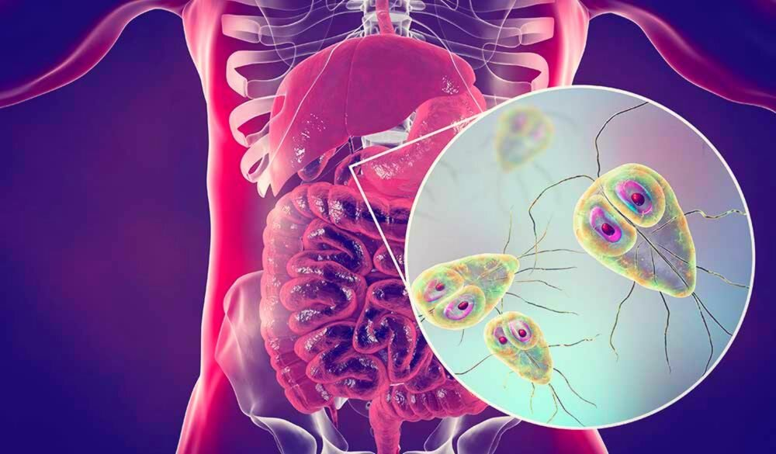
Диагностика
Гемограмма при лямблиозе в большинстве случаев не отличается от нормы. Эозинофилию выявляют не всегда, анемия наблюдается при тяжелом и длительном течении болезни.
Основу составляет обнаружение цист лямблий в каловых массах и вегетативных форм в дуоденальном содержимом. Обычно вегетативные формы с испражнениями не выделяются, но их можно обнаружить при диарее методом прямой микроскопии нативных мазков и препаратов, окрашенных раствором Люголя.
В последнее время применяют РНИФ и ИФА, выявляющие АТ классов IgM и IgG в сыворотке крови и слюне больных и реконвалесцентов. С помощью ИФА можно выявить Аг лямблий в фекалиях на ранних стадиях болезни.

Slide 19
Токсоплазмоз - протозойное заболевание, протекающее преимущественно в латентной, реже в хронической форме с характерными проявлениями хориоретинита и увеита в сочетании с разнообразными поражениями мышечной и лимфоидной ткани, печени и селезенки, миокарда и нервной системы. При пренатальном заражении возможны значительные поражения головного мозга и глаз, смертельный исход. Может развиться острая генерализованная форма заболевания с проявлениями энцефалита, особенно на фоне иммунодефицита у больных ВИЧ-инфекцией.
Возбудитель - простейшее Toxoplasma gondii, облигатный внутриклеточный паразит размером 4-7 мкм, морфологически напоминает дольку апельсина или лук с тетивой (греч. toxon - лук). Существует в виде вегетативной формы и цист. При окраске по Романовскому-Гимзе вегетативная форма выглядит как полумесяц с голубой цитоплазмой и рубиново-красным ядром.
Она неустойчива к воздействию термических и химических факторов:
- нагреванию;
- 2% раствору хлорамина;
- 1% раствору фенола;
- 50° спирту и др.
Цисты токсоплазм, находящиеся в мясе и мясных продуктах, могут сохранять жизнеспособность при температуре 2-5 °С до 1 мес, но быстро гибнут при термической обработке и замораживании до -20 °С.

Slide 20
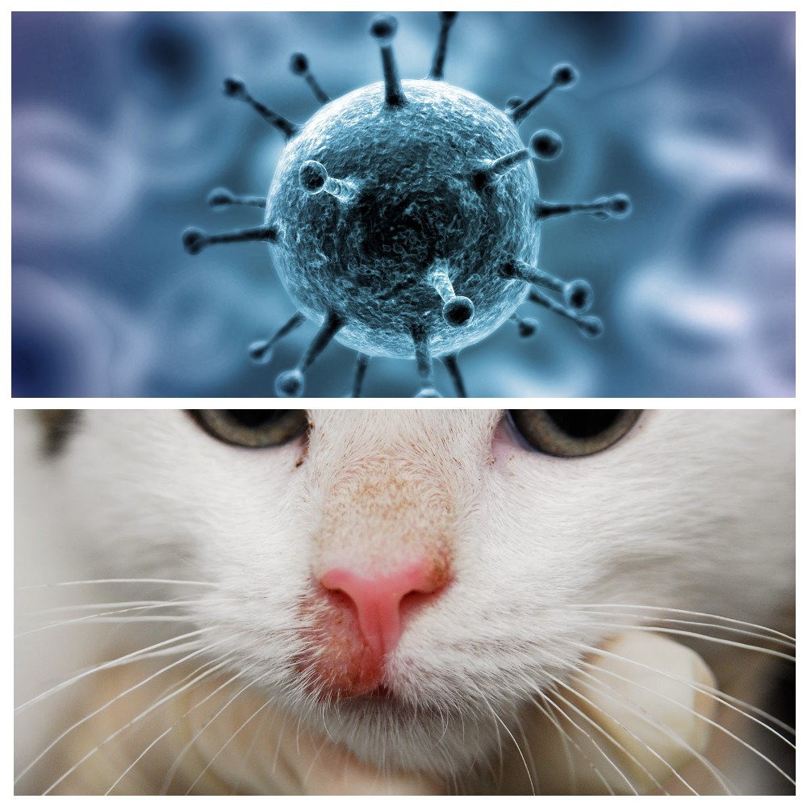
Эпидемиология
Резервуар и источник инвазии - домашние кошки и некоторые представители семейства кошачьих (рысь, пума, оцелот, бенгальский кот, ягуар и др.), в организме которых возбудитель проходит полный цикл развития (тканевой и кишечный) и в виде ооцист с фекалиями выводится наружу. В почве в течение 1-5 сут в них развиваются инвазионные стадии – спорозоиты
Механизм передачи - фекально-оральный, основные пути передачи - пищевой, водный и бытовой.

Slide 21
Патогенез
После проникновения в ЖКТ токсоплазмы внедряются преимущественно в нижних отделах тонкой кишки. Затем лимфогенно паразиты попадают в мезентериальные лимфатические узлы, где происходит их размножение, развиваются воспалительные изменения с формированием специфических гранулем.
При гистологическом анализе лимфатических узлов выявляют триаду:
- реактивную фолликулярную гиперплазию;
- рассеянные скопления эпителиоидных гистиоцитов;
- фокальное расширение синусов с моноцитарными клетками.
В дальнейшем возбудители гематогенно диссеминируют по органам и тканям системы мононуклеарных фагоцитов (печень, селезенка, лимфатические узлы), а также попадают в нервную систему, скелетные мышцы, миокард. В указанных органах токсоплазмы оседают, размножаются, образуют новые популяции.

Slide 22
Лабораторная диагностика
В гемограмме, особенно при хроническом токсоплазмозе, можно отметить лейкопению, нейтропению, относительный лимфомоноцитоз и нормальные показатели СОЭ.
Для определения специфических АТ проводят РНИФ и ИФА, РЛА, реже (из-за низкой чувствительности и специфичности) РСК с токсоплазменным Аг. Положительные результаты лабораторных реакций могут подтвердить диагноз острого или хронического токсоплазмоза только в сочетании с клиническими проявлениями. При инаппарантной форме заболевания особое значение имеет определение специфических IgM и IgG в динамике. Отрицательные результаты позволяют исключить токсоплазмоз.
Доказательным, но редко применяемым в практике является обнаружение токсоплазм в препаратах, приготовленных из биологических жидкостей и сред организма:
- крови;
- ликвора;
- пунктатов лимфатических узлов и миндалин;
- околоплодных вод;
- плаценты и др.

Slide 23
Лечение паразитарных заболеваний
Лечение паразитарных заболеваний сводится к приему антипаразитарных препаратов.
Препарат подбирается исходя из трех основополагающих принципов:
Возможность уничтожения личинок (ларвицидный эффект).
Возможность уничтожения яиц (овицидный эффект).
Возможность уничтожения взрослых особей (вермицидный эффект).
После завершения антипаразитарного курса в обязательном порядке проводят контрольное исследование, позволяющее уточнить, был ли достигнут терапевтический эффект.
Важно учитывать форму гельминтоза, фазу болезни, возраст пациента, наличие сопутствующих патологий. Следует помнить, что все антигельминтные препараты обладают токсическим воздействием на организм не только червей, но и человека. Поэтому подбирать их должен доктор.

Slide 24
Современные препараты для лечения гельминтозов:
Левамизол (Декарис).
Альбендазол (Немозол).
Мебендазол (Вермокс, Вормин и пр.).
Пирантел (Немоцид, Гельминтокс и пр.).
Пиперазин.
Карбендацим (Медамин).
Пирвиний эмбонат (Пиркон, Ванквин и пр.).
Никлозамид (Фенасал);
Мепакрин (Акрихин);
Празиквантел (Цесол, Азинокс и пр.).
Битионол, Хлоксил и иные.
Для того, чтобы дегельминтизация была проведена успешно, должны быть пролечены все члены семьи: и взрослые, и дети. В ряде случаев показана терапия целых коллективов, а сам больной подлежит диспансерному учету. По мере необходимости проводят повторную дегельминтизацию пациента.
Часто в схему лечения включают антигистаминные препараты, проводят дезинтоксикационную терапию, назначают глюкокортикостероиды. Тяжелые формы паразитарных болезней требуют хирургического вмешательства

Slide 25
Профилактика паразитарных заболеваний
В первую очередь необходимо соблюдать правила личной гигиены. Это касается мытья рук перед приемом пищи, после каждого похода в туалет, после посещения общественных мест и после контакта с животными.
Все продукты питания должны проходить соответствующую обработку. Фрукты и овощи, зелень и ягоды нужно промывать проточной водой и по мере необходимости замачивать в дезинфицирующих растворах (например, в содовом растворе).
Мясо и рыба должны быть обработаны термически.
Воду следует кипятить.
Если в доме есть домашние животные, то им необходимо проводить профилактические антипаразитарные курсы. Туалет и место приема пищи питомца должны содержаться в чистоте. Следует мыть руки после каждого контакта с животным.
В помещении должна проводиться регулярная влажная уборка.
Во время работы с землей руки должны быть в перчатках.
При поездках в тропические и субтропические страны следует заранее побеспокоиться о том, чтобы пройти профилактику гельминтозов таблетками, если имеются риски инвазии (назначить препараты должен доктор).
Это основные меры профилактики паразитарных заболеваний, которые позволят максимально оградить себя и близких от возможной инвазии.

